Slide 1
Φυσική Αγωγή για την Ε΄ Δημοτικού
3^{ο} Δημοτικό Σχολείο Καματερού

Slide 2
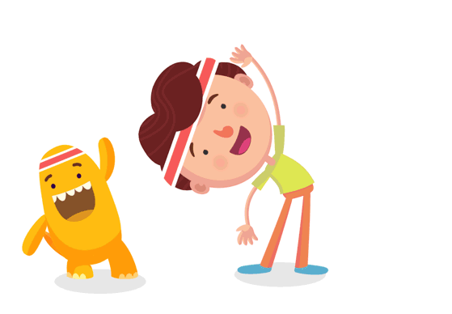
Μήνυμα προς τους γονείς
Αγαπητοί γονείς,
η συμβολή σας στην υλοποίηση της παρούσας δράσης είναι σημαντική. Παρακαλούμε να εξασφαλίσετε ένα χώρο κατάλληλα εξοπλισμένο και ασφαλή. Οι οδηγίες για την πραγματοποίηση των διδακτικών δράσεων είναι απλές και εύκολα κατανοητές. Αν μπορείτε να συνδυάσετε τις δράσεις με την αγαπημένη τους μουσική θα ήταν ιδανικά.
Σας ευχαριστούμε για την συνεργασία.

Slide 3
Τι είναι η Ασύγχρονη εκπαίδευση
Η Ασύγχρονη Εκπαίδευση είναι μια μέθοδος εκπαίδευσης που δεν απαιτεί την ταυτόχρονη συμμετοχή των μαθητών και των καθηγητών Φυσικής Αγωγής. Οι μαθητές βρίσκονται στον χώρο τους σε μια άλλη χρονική στιγμή, επιλέγοντας μόνοι τους ή με την βοήθεια των γονιών τους το προσωπικό τους εκπαιδευτικό χρονικό πλαίσιο για να υλοποιήσουν τις προτεινόμενες δράσεις.

Slide 4
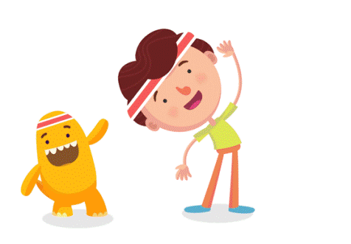
Ε΄ ΤΑΞΗ (Οδηγίες για τους γονείς)
Διαλέξτε έναν χώρο (το πιο μεγάλο δωμάτιο του σπιτιού ιδανικά) και απομακρύνετε τα επικίνδυνα αντικείμενα. Προτιμήστε ένα χώρο που να υπάρχει ξύλινο πάτωμα ή μοκέτα. Το παιδί σας άλλοτε θα μετακινείται στο χώρο και άλλοτε θα παραμένει στατικό. Η συνολική διάρκεια δεν θα υπερβεί τα 30 λεπτά. Δώστε του, αν το επιθυμείτε, εσείς τις οδηγίες ή αφήστε το να τις διαβάσει. Η σειρά των ασκήσεων δεν είναι δεσμευτική. Ιδανικά αφήστε το να δει την προβολή της παρουσίασης.

Slide 5
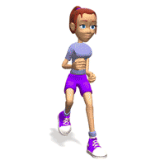
Ε΄ ΤΑΞΗ (1)
Θέμα: Κίνηση – Ενδυνάμωση - Διατάσεις
Τρέξε επί τόπου ή αν σου επιτρέπει ο χώρος σου τρέξε σε αυτόν για 5 λεπτά. Τέλεια!
Τώρα βάλε μερικά εμπόδια στη διαδρομή (καρέκλες, σχοινάκι, λάστιχο) και πέρνα από κάτω κάθε φορά που φτάνεις στο εμπόδιο
Κάνε 3 σετ από 10 κάμψεις (push- ups). Μην ξεχνάς να αναπνέεις σωστά!!

Slide 6
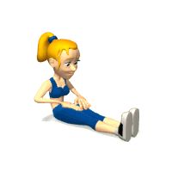
Ε΄ ΤΑΞΗ (2)
Έλα στην κάτω θέση. Προσπάθησε να φτάσεις τις μύτες των ποδιών σου!! Μην λυγίσεις τα γόνατά σου! Αν δεν φτάνεις δεν πειράζει. Προσπάθησε να πιάσεις τους αστραγάλους σου ή τις κνήμες σου!!Προσπάθησε σε όποια θέση φτάσεις να μετρήσεις μέχρι το 3!!Μπράβο σου!!!
Κάνε 3 σετ από 10 κοιλιακούς. Φέρε και τα 2 χέρια μπροστά από το στήθος όπως στην εικόνα. Μην ξεχνάς να αναπνέεις σωστά!!

Slide 7
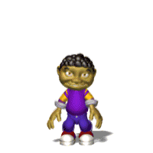
Ε΄ ΤΑΞΗ (3)
Κάνε 2 σετ από 10 κάθετα αλματάκια !! Είναι σημαντικά σε πολλά αθλήματα!! Κάνε άλλα 2 σετ με άλματα δεξιά – αριστερά!!
Ας δοκιμάσουμε να πιάσουμε εναλλάξ τα πέλματα μας!!
Μην ξεχνάς αντίθετο χέρι-αντίθετο πόδι!!
3 σετ από 10 επαναλήψεις είναι καλά!!!

Slide 8
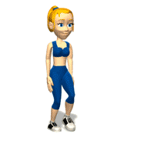
Ε΄ ΤΑΞΗ (4)
Δοκίμασε να κάνεις μερικές προβολές ποδιών! Βεβαιώσου ότι το μπροστινό πόδι πατάει σταθερά στο πάτωμα! Η σπονδυλική στήλη να είναι ευθεία. Το πόδι που κινείται μπροστά να σχηματίζει 90^{ο} γωνία στο γόνατο! Μην κάνεις υπερβολικό άνοιγμα στα πόδια σου και να μην περνάει το γόνατο την μύτη του ποδιού σου!!! Κάνε μερικές επαναλήψεις!
Κάνε μερικά άλματα με άνοιγμα και κλείσιμο χεριών!!! Σίγουρα το έχουμε κάνει στο προαύλιο του σχολείου!! Χτύπα παλαμάκι ψηλά!!

Slide 9
Ε΄ ΤΑΞΗ (5)
Δεν πιστεύω να κουράστηκες;;
Τα πήγες πάρα πολύ καλά!!!
Μην ξεχάσεις τώρα που τελειώσαμε να πλύνεις πολύ καλά τα χέρια σου και να φας φρούτα και λαχανικά. Θα ήθελα να επαναλαμβάνεις τις ασκήσεις κάθε μέρα αν μπορείς!!
ΑΝΤΙΟ!!!!

Slide 10
Ε΄ ΤΑΞΗ (6)
Θέμα: Κουίζ γνώσεων
«Μένω σπίτι και χτυπάω το σωστό»
Μπες στον παρακάτω σύνδεσμο και χτύπα το σωστό!!!
https://wordwall.net/resource/1075510/

Slide 11
ΧΡΗΣΙΜΕΣ ΙΣΤΟΣΕΛΙΔΕΣ
Βιβλίο μαθητή (Ε & ΣΤ τάξη)
http://ebooks.edu.gr/modules/ebook/show.php/DSDIM-G100/156/1110,4046/

